Slide 1
Lect.02
估计, 自由度, 置信区间估计, t检验

Slide 2
1. 估计

Slide 3
新的情况
Lect.1里面, 我们知道总体的平均值和方差，判断一次抽样是否来自我们的总体
那么如果现在我们有一组抽样数据，想要估计总体的平均值和标准差又应该怎么办？

Slide 4
如何估计总体的均值？
现在假设我们想知道一个学校学生的平均智商，从这个学校随机抽取5个学生（样本），测量智商为90,100,105,145和100，现在要估计整个学校（总体）的平均智商。为了让估计尽可能准确，我们应该怎么做？
A. 使用5个学生的智商的中位数
B. 使用5个学生的智商的平均值
C. 使用5个学生的智商的（最小值+最大值）/2
D. 从5个学生中去除最大值，去除最小值，剩下的智商数除以2

Slide 5

从刚才的运算模拟中我们可以得到以下结论
样本的平均值对于总体平均值的估计是无偏的
所以虽然我们不知道总体的均值，但是我们可以用样本的均值去估算总体的均值

Slide 6
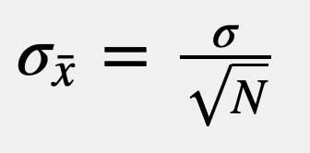
与中值极限定理一起思考
中值极限定理. 3：假定无穷多个等容量随机样本是从同一个无限总体中抽取的，而且把这些样本的平均数放在一起，形成的新分布均值与原分布均值相同
中值极限定理. 4：

Slide 7
思考：
如果现在已知该学校学生IQ的标准差是10
本次抽样所得5个学生的IQ平均分是108
那么在0.05的水平上，总体的平均值落在什么区间里？

Slide 8
如何估计总体的标准差？
如果现在不知道该校学生IQ的标准差
本次抽样的5个学生IQ分别是90,100,105,145和100
如何估计总体标准差？
如何估计在0.05水平上，总体平均值？

Slide 9
估计总体标准差
能不能用样本的标准差作为总体标准差的估计？
用样本标准差作为总体标准差的估计是否是无偏的？
知道总体平均值\mu的时候
不知道总体平均值\mu的时候

Slide 10
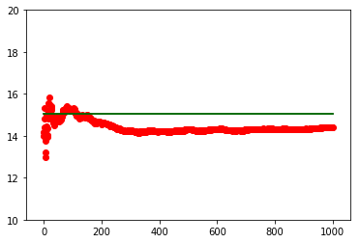
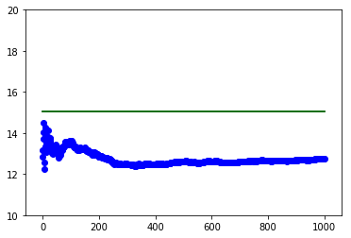
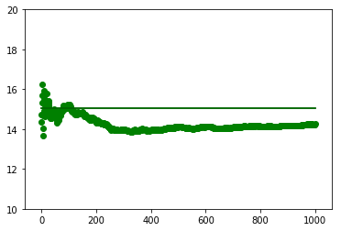
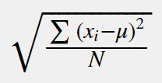
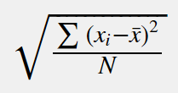
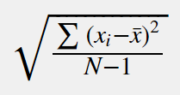

Slide 11

平均值的定理. 2
# (x-mean)**2
(x,y) = lineParameter(mean,l_minus_mean_2)
plt.plot(x,y)
plt.scatter(list1,l_minus_mean_2)
plt.show()
任何分布中，各项对平均数的差的平方的和，小于与其他任何点的差数平方和

Slide 12
2. 自由度

Slide 13
为什么n-1就是无偏的？
自由度的概念
现在有这样一条包含3个事件的信息：
小张考试得了72分
他被扣了28分
满分是100分
实际上拿掉其中任何以一个，我们都能用剩下的两个把这条信息推算出来

Slide 14
自由度的概念
虽然给出了3个事件
但是只有两个事件是彼此独立的（independent）
第三个事件和其他两个事件就是相互依赖的了（dependent）
所以在这个例子里面，自由度，也就是彼此独立的事件/样本，是2

Slide 15
已知总体平均值的时候
比如对一组样本有五个学生的IQ值：120,125,133,115,95
总体平均值138
使用这些条件我们就能利用上式估计总体方差。
这里有几个互相独立的数据呢？

Slide 16
总体平均值未知的时候
对一组样本有五个学生的IQ值：120,125,133,115,95
样本均值117.6
并且估计总体均值在样本均值两侧95%置信区间以内
现在相互独立的数据有多少？

Slide 17

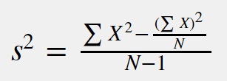
由左式推导右式成立

Slide 18

关于N-1

Slide 19
3. 置信区间

Slide 20
如何估计均值的置信区间？
本次抽样的5个学生IQ分别是90,100,105,145和100
假如我们已知总体的标准差是15
如何估计在0.05水平上，总体平均值？

Slide 21

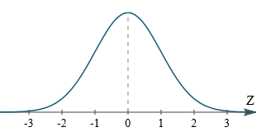

已知总体平均值，如何计算正常值范围？
IQ平均值138，标准差15，随机抽样5人，0.05水平下，样本平均值的范围是什么？
假设总体符合正态分布
样本均值渐进正态分布，均值等于总体均值，标准差等于
0.05水平的双侧检验对应的z临界值是1.96

Slide 22
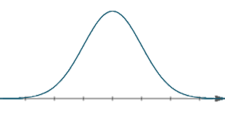
现在反过来，已经知道样本均值：
IQ平均值未知，标准差15，随机抽样5人得到平均值是108，0.05水平下，总体平均值的范围是什么？
总体平均值是什么的时候，样本平均值108也能够落在正负1.96这个范围里？

Slide 23
练习题
已知某校三年级学生英语期末考成绩标准分的标准差是15分，现在从该群体中随机抽取50人，成绩见附表。请计算该校三年级学生英语期末考试成绩标准分95%的置信区间。

Slide 24
如何估计均值的置信区间？
本次抽样的5个学生IQ分别是90,100,105,145和100
如果我们不知道总体的标准差
如何估计在0.05水平上，总体平均值？

Slide 25
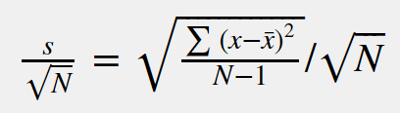
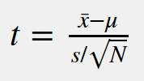
总体标准差未知，用 s 作为估计
均值分布的标准差因此就是
但是这样一来均值分布不再符合正态分布，新的分布叫做 t分布

Slide 26
4. T检验

Slide 27
单样本T检验的步骤
零假设：样本抽取自总体P，其平均值为μ
备择假设：样本不来自总体P
1. 计算自由度
2.总体标准差的估计，平均值分布的标准误
3.计算检验水平下的t临界值
4.利用零假设的平均值作为μ，计算t值，与临界值t比较

Slide 28
练习题
已知某区人群平均体重为95kg，现在从该区每天步数在10000步以上的人群中抽取100人测量体重，体重测量值见工作表“体重”
请判断每天步数10000步以上的人群体重和该地区人群体重之间是否存在差异？（以p<0.05作为有统计学差异）

Slide 29
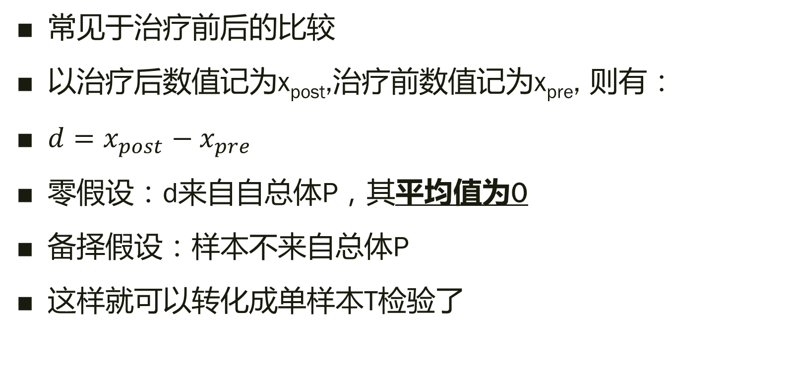
配对样本的T检验
常见于治疗前后的比较
以治疗后数值记为x_{post},治疗前数值记为x_{pre}, 则有：
$d=x_{post}−x_{pre}$
零假设：d来自自总体P，其平均值为0
备择假设：样本不来自总体P
这样就可以转化成单样本T检验了

Slide 30
练习题
有一组病人，共16人，吃药治疗甘油三酯偏高。服药前与服药后的甘油三酯水平如工作表“甘油三酯”所示。请判断在0.01检验水平，能否认为该药有效？

Slide 31
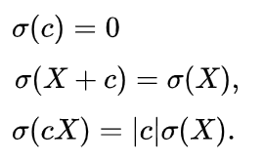


标准差的性质
当x与y独立时，两者的协方差为0

Slide 32

独立样本T检验
随机对照实验，患者随机分配给治疗组（N1人）和对照组（N2人），治疗后检测血压收缩压如工作表“血压”所示，评价治疗组合对照组在0.01检测水平下是否有统计学差异。

Slide 33
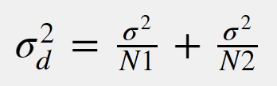
简化情况：等方差假设
治疗组(x_{a})和对照组(x_{b}）是独立的两个样本，所以协方差为0, x_{a} -x_{b} 的方差是：
当σ未知的时候需要用s去估算

Slide 34
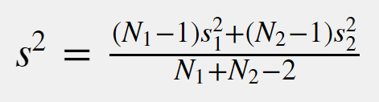
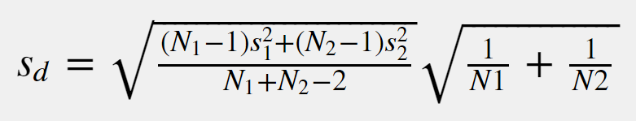
简化情况：等方差假设
但是现在有两组，不适合用这个公式。我们可以只选用一组，但是能不能两组都用上呢？
也就是对两组按照自由度进行加权平均

Slide 35
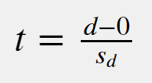
计算t值，进行比较

Slide 36
自由度计算
单样本T检验（样本量为N）：N-1
配对样本T检验（两组样本量均为N）：N-1
独立样本T检验（a组样本量N1，b组样本量N2）： N1+N2-2

Slide 37
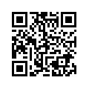
作业题.3
随机对照实验，患者随机分配给治疗组（group=0，15人）和对照组（group=1,13人），治疗后检测血CEA水平如工作表“CEA”所示。评价治疗组和对照组在0.05检测水平下是否有统计学差异。在线回答作业题3所提的问题。

